Slide 1
Thüringen
overall_1_132077572745625327 columns_1_132077572745625327
Starker Industriestandort in der Mitte Deutschlands und Europas

Slide 2
Ihre Vorteile in Thüringen
overall_1_132077573074414877 columns_1_132077573074414877
Standort
Innovation
Geschäftlich tätig sein in einem der weltweit größten Märkte
Hochklassige F&E-Infrastruktur
Marktzugang
Best to Invest
Teil sein von Europas stärkster Wirtschaftsmacht
Positives Investitionsklima
Made in Germany
Starker Partner
Profitieren von starken Industrieclustern
LEG – individueller Service für Sie

Slide 3
Zentrale Lage in Europa
Im Zentrum Deutschlands – Europas größtem Markt
Exporte: 1,3 Billionen Euro BIP: 3,4 Billionen Euro
Optimale Logistik und exzellente Infrastruktur
Im Radius von 800 km
280 Mio.
70%
potentielle Kunden
des europäischen BIP
70%
80%
der Kaufkraft der EU
der europäischen F&E
Quelle: Thüringer Landesamt für Statistik, destatis, EUROSTAT/OECD; GfK Nürnberg Status: Juni 2020

Slide 4
Unsere Erfolgsgeschichten 1993 - 2023
overall_1_132077573883183115 columns_1_132077573883183115
1.780
Projekte
87.800
MDC Power
Jobs
~ 14 Mrd. €
Invest

Slide 5
Thüringer Schwerpunktbranchen
overall_1_132077574486944061 columns_1_132077574486944061
Basierend auf dem Umsatz
Andere
Glas, Keramik, Verarbeitung von nichtmetallischen Mineralien
Maschinenbau und Automobilindustrie
Holz, Papier und Druckgewerbe
Gummi- und Kunststoffindustrie
Metallerzeugung, -bearbeitung und Herstellung von Metallerzeugnissen
Nahrungsmittelindustrie
Elektronik, Optik, Feinmechanik
Quelle: Eigene Berechnungen basierend auf Daten des Thüringer Landesamtes für Statistik (TLS) vom Juli 2023

Slide 6
Automobil- und Zulieferindustrie
overall_1_132077574512643061 columns_1_132077574512643061
730
Unternehmen
Beispiele
Opel (Stellantis)
MDC Power (Mercedes)
CATL
BorgWarner
IHI Charging Systems
67.550
Beschäftigte
10,3 Mrd. EUR
Umsatz
Etwa 80% aller Autos in Europa werden in einem Radius von 800 km hergestellt
5 der 10 umsatzstärksten Automobilzulieferer weltweit produzieren in Thüringen (Automobilwoche)
Quelle: LEG-UTD | Stand: Juli 2023 | Foto: Getty Images

Slide 7
Direkter Zugang zu führenden OEMs und Tier-1 Zulieferern
Fahrzeiten zu OEM-Produktionsstandorten von E-Modellen
Opel/PSA (Grandland)/Eisenach: 0:50 Std.
BMW und Porsche/Leipzig: 1:15 Std.
VW/Zwickau: 1:30 Std.
sowie Emden und Hannover
VW/Dresden: 2:30 Std.
Daimler und Porsche/Stuttgart: 3 Std.
BMW/München: 3:15 Std.
Audi/Heilbronn: 3:20 Std.
Tesla/Berlin: 3:10 Std.
Mercedes/Rastatt, Sindelfingen: 3:30 Std.
sowie Bremen
Skoda/Mlada Boleslav, CZ: 4:00 Std.
Jaguar/Graz, A: 7:00 Std.
PSA/Trnava, SK: 7:00 Std.
Renault/Flins, Maubeuge, Batilly, F: 6 - 8:00 Std.
Zulieferer in Thüringen z.B.: ZF, Bosch, Continental, Marquardt etc.

Slide 8
Warum sind kurze Transportwege so wichtig?
Batterien verfügen über ein hohes spezifisches Gewicht (100 kWh = 550 - 600 kg Zellen)
Transport und Verladung bergen Qualitätsrisiken bei Lithium-Ionen-Batterien
Durch den hohen Wertschöpfungsanteil einer Batterie am E-Auto ist der CO₂ foot print entscheidend
Batterietransporte sind Gefahrguttransporte

Slide 9
Highlights der Thüringer Automobilindustrie
Auf einen Blick
Am größten Motoren-Standort von Daimler wird etwa die Hälfte aller Daimler-Motoren gebaut
Größter Bosch-Standort in Ostdeutschland für High-Tech-Sensoren
Weltweites BMW-Kompetenzzentrum für den Werkzeugbau (Großpresswerkzeuge und Karosserieblechteile u.a. Aluminium für Rolls-Royce)
Doppelkupplungen für den Bugatti Veyron
Größtes und modernstes Leichtmetallräder-Werk in Europa
Technologieführerschaften z.B. bei Linsen für Automobilscheinwerfer, umschaltbaren Sichtschutzfiltern
Strukturbauteile für die neue Generation von Elektrofahrzeugen von VW
Mindestens 10 integrierte Schaltkreise in jedem Fahrzeug kommen von einem Thüringer IC-Hersteller

Slide 10
Batterie-Giga-Fab in Thüringen
Erfolgs-geschichte
Chinesischer Batteriehersteller CATL – Contemporary Amperex Technology Ltd. baut in Thüringen erste europäische Batteriezellfabrik
In 2018 gibt CATL bekannt, in Thüringen zu investieren in die gesamte value chain:
Produktion von Zellen und Batterien
Verwaltung, Vertrieb, Logistik
Forschung und Entwicklung
europäisches Headquarter
Grundsteinlegung im Oktober 2019
Anfänglicher Output von 14 GWh = 140.000 Batterien (bei 100 kWh)
Gründe, die für Thüringen sprechen:
Zentrale Lage in Europa
Verfügbarkeit hochqualifizierter Mitarbeiter
Forschungskooperation
Schnelles Handeln der Landesregierung
Investitionsprojekte mit ersten Zulieferern laufen, wie z.B. Marquardt Systronics (Batteriemanagement-Systeme)
=> Entwicklung eines Batterie-Clusters
~ 2.000
Mitarbeiter
~ 1,8 Mrd. €
Investitionsvolumen
Hauptsitz von CATL in Ningde, China

Slide 11
Batterie-Innovations- und Technologie Center – BITC
Weiterer Baustein in der Entwicklung Thüringens zum Batterietechnologie-Standort
Fraunhofer Institut für Keramische Technologien und Systeme – IKTS gründet am Erfurter Kreuz ein digitalisiertes Test-Center für Batterien und Batteriekomponenten
Industriepartner ist CATL – Innovationen können sofort in Produktion einfließen
Initialprojekt „BattLife“ – damit Batterien länger leben
Verlängerung der Lebensdauer von Batterien ist entscheidend für die Weiterentwicklung und Akzeptanz von E-Mobilität

Slide 12
Weitere ausgewählte Forschungsinstitutionen
Automobilindustrie in Thüringen
IMG Electronic & Power Systems
Nordhausen
IOSB - AST
Ilmenau
CiS
Erfurt
IMMS
Ilmenau
Fraunhofer-Anwendungszentrum für Systemtechnik
u.a. Energie- und Lademanagement für elektrische Fahrzeuge
Forschungsinstitut für Mikro-sensorik
Mikromechanischer und Mikrooptischer Sensorsysteme für Anwendungen in Mobilität, Sicherheit, Kommunikation, Energie
Institut für Mikroelektronik- und Mechatronik-Systeme
Dienstleistungen in angewandter F&E (z.B. elektronische Systeme und Module, Systeme und Komponenten für elektrische und hybride Antriebe, innovative Energietechnik, EMC, Materialprüfung
adapt engineering
Nordhausen
Technische Universität Ilmenau
Ilmenau
ThIMO
Ilmenau
Hochschule Nordhausen
Nordhausen
Auf 3D Design spezialisiert, Prototypenbau, Antriebstechnik
In Kooperation mit TU Ilmenau u.a. werden innovationsrelevante Lösungen in den Bereichen Antriebs-technik, Leistungselektronik, Informationstechnik und Leichtbau erarbeitet
Forschungsgebiete u.a.: Mensch-Maschine-Schnittstellen im Fahrzeug, Fahrerassistenzsysteme, alternative Antriebssysteme etc.
ThEFI – Energieforschungsinstitut – interdiszipliniäre Forschung und Schnittstelle zur Industrie
z.B. Antriebssystemtechnik
Forschungsprojekte insb. im Bereich Recyclingtechnik
Notes:
AST – Institut für angewandte Systemtechnik – Smart Grids – autonome Landfahrzeuge
CiS - Mikromechanischer und Mikrooptischer Sensorsysteme (Micro-Electro-Mechanical Systems MEMS und Micro-Opto-Mechanical Systems MOEMS) - Mobilität
IMMS - Integrierte Schaltungstechnik / Modellbasierte Entwurfstechnik / Präzisionsantriebstechnik /Steuerungs- und Kommunikationstechnik Fahrzeugtechnik
Brunel IMG - Auftragsentwicklung und -fertigung von elektronischen Baugruppen und Systemen für Anwendungen in Industrie, Energie- und Fahrzeugtechnik
adapt engineering - hochspezialisierten Lösungen, wie der thermodynamischen Optimierung und Emissionsreduzierung an Verbrennungsmotoren
Steínbeis - federherstellenden und -anwendenden Industrie

Slide 13
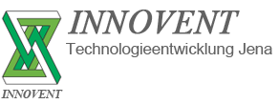
Wertschöpfungskette Batterieproduktion in Thüringen
Fabrikplanung/-ausrüstung
Material
Beschichtung
Sensoren/Elektronik
Ingenieur- dienstleister
Batterie-produktion
Weitere Dienstleister
F&E
HIPS

Slide 14
Hochqualifizierte Fachkräfte
overall_1_132077574752823649 columns_1_132077574752823649
Berufliche Ausbildungsabschlüsse der Thüringer ab 15 Jahre
Techniker, Meister, Fachschule
Universitäts- und FH-Abschluss
Andere
Facharbeiter
Quelle: Thüringer Landesamtes für Statistik (TLS) und eigene Berechnungen, Mai 2018

Slide 15
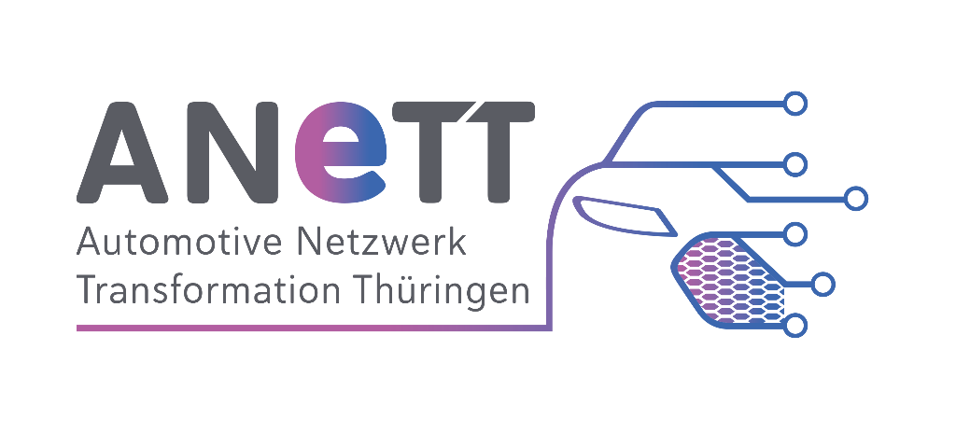
Qualifikation
Die QTI-Knoten sollen als reale Anlaufstelle in den Landkreisen etabliert werden, um
einen „Open Workspace“ zu schaffen, an dem Weiterbildungs- und Qualifikationsmaßnahmen angeboten werden
den Austausch zwischen Unternehmen zu fördern
Kontaktaufnahme mit den Organisatoren der Lehrgänge zu ermöglichen
aktive Netzwerkarbeit der verschiedenen Akteure zu unterstützen
Praxisraum
Schulungsraum
Kommunikationsraum
Veranstaltungsraum
Transfer und Innovation

Slide 16
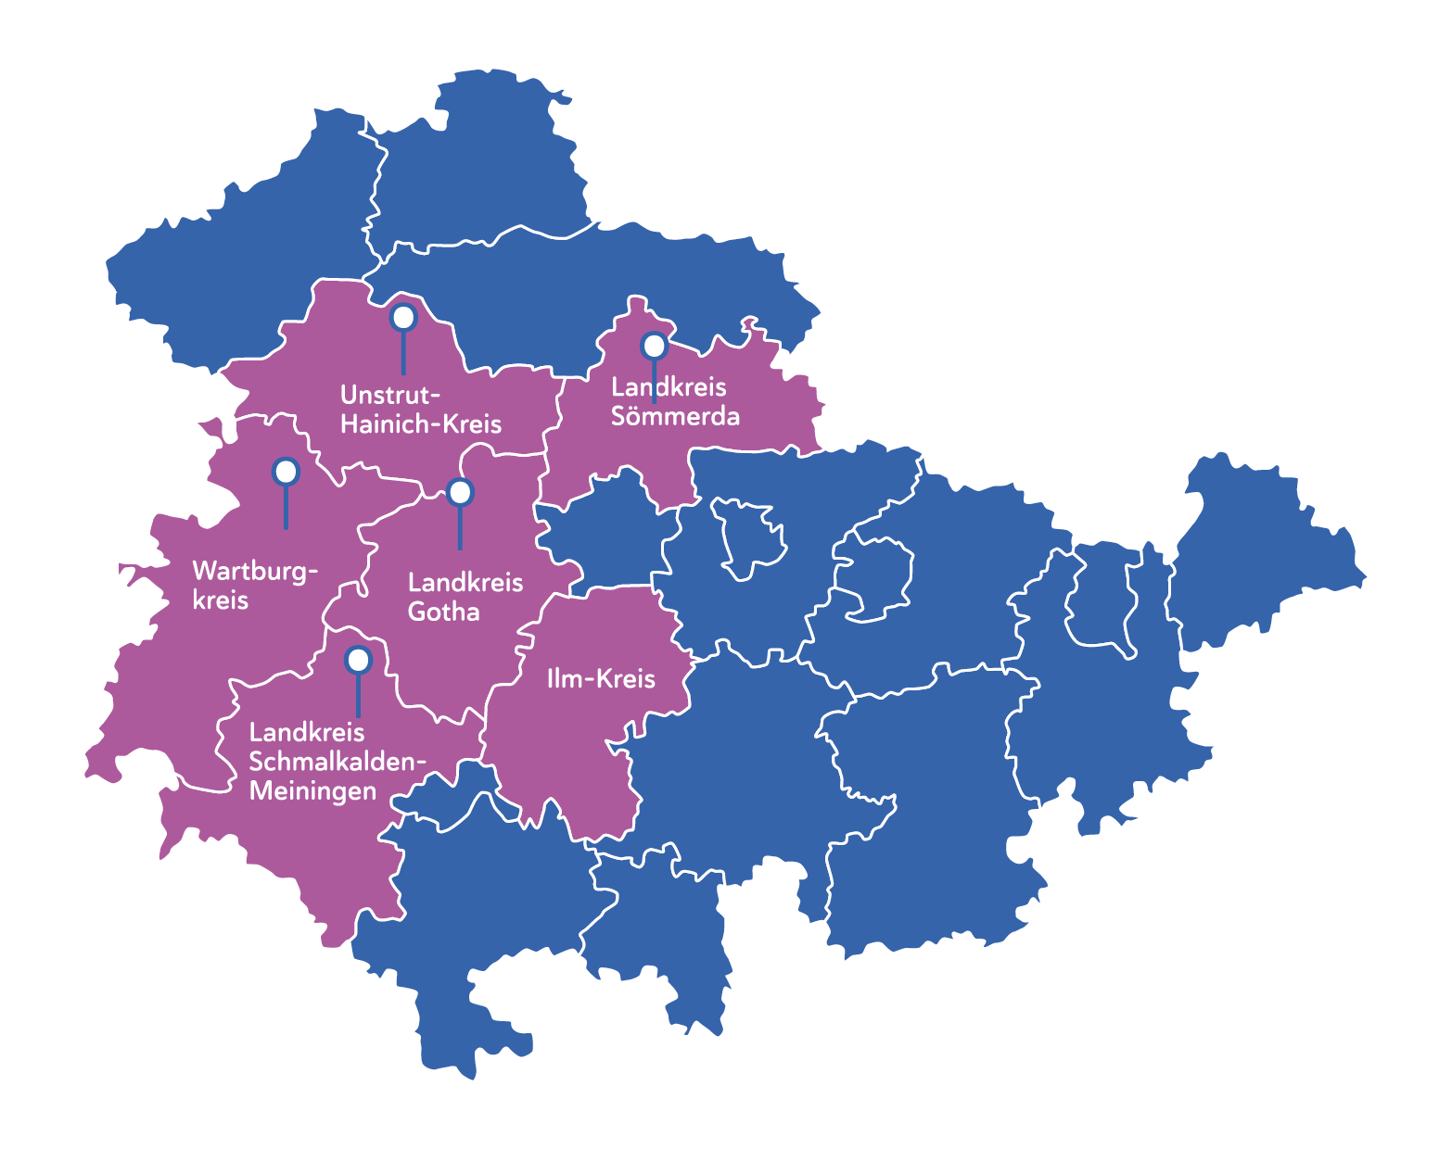
QTI-Knoten
Landkreis Gotha:
01.03.2024
Landkreis Sömmerda:
02.08.2024
Unstrut-Hainich-Kreis:
06.09.2024
Wartburgkreis:
14.10.2024
Landkreis Schmalkalden-Meiningen:
15.11.2024

Slide 17
Pilotlehrgänge
Landkreis Gotha:
Fahrzeugkomponenten (15.10.2024)
Landkreis Sömmerda:
Elektromobilität (ab Jan. 2025)
Landkreis Schmalkalden-Meiningen:
Elektrik/ Elektronik (22.11.2024)
Wartburgkreis:
Industrie 4.0/ Digitale Transformation (21.10.2024)
Unstrut-Hainich-Kreis:
IHK-Zertifikatslehrgang „Fachexperte für Wasserstoffanwendungen“
(ab Jan. 2025)

Slide 18
www.invest-in-thuringia.de

